Slide 1
«Развитие математических способностей у детей дошкольного возраста через игровую деятельность».

Slide 2
Цель моей работы: Обеспечение целостности образовательного процесса через организацию занятий в форме упражнений игрового характера, содействие лучшему пониманию математической сущности вопроса, уточнение и формирование математических знаний у дошкольников. Создание благоприятных условий для развития математических способностей, развитие у ребенка интереса к математике в дошкольном возрасте.

Slide 3
Перед собой я поставила следующие задачи:
Повышение собственного уровня знаний путем самообразования.
Организация совместной деятельности взрослого с детьми.
Организация работы с родителями по развитию математических способностей через игровую деятельность.
Воспитать у дошкольника интерес к самому процессу обучения математике.
Сформировать у детей познавательный интерес, желание и привычку думать, стремление узнать новое.

Slide 4
Формы работы:
занятие;
развивающие игры;
задачи-шутки;
развивающие игры и упражнения;
игры-головоломки;
загадки.

Slide 5
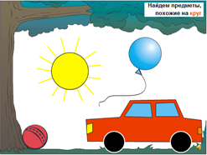
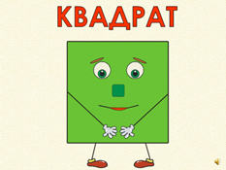
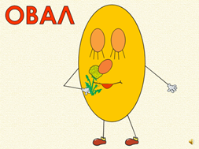
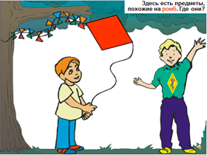
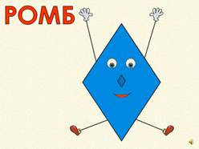

Slide 6
Математический поезд
1
1
+
2
+
3

Slide 8
Интеллектуальные умения:
наблюдение;
умения видеть проблему;
умения формировать вопросы (восполнение недостатка информации);
умения выдвигать гипотезу;
давать определение понятиям;
сравнивать;
структурировать;
классифицировать;
наблюдать;
делать выводы;
доказывать и защищать идеи.

Slide 9
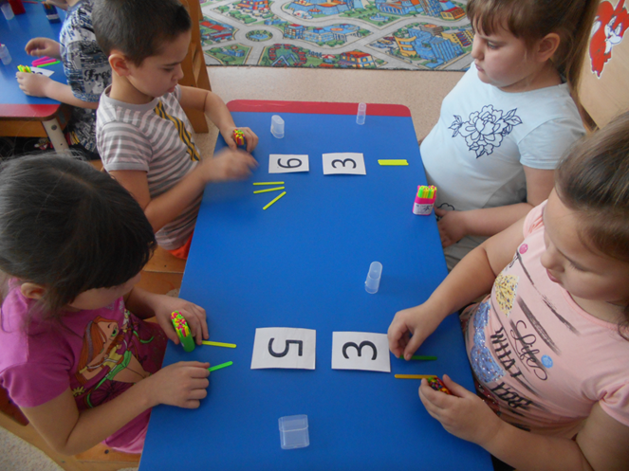
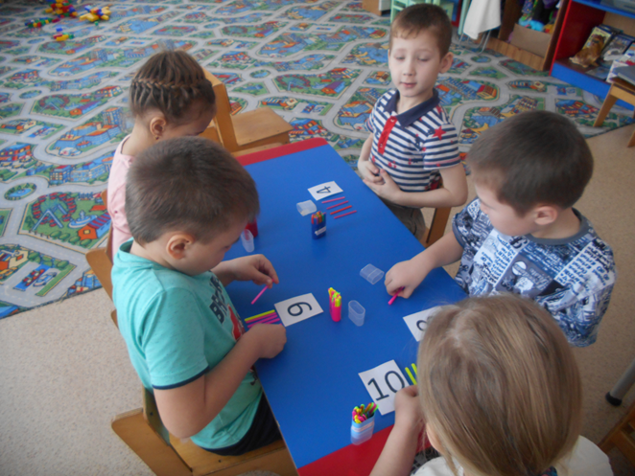
«Сколько не хватает? »
«Весёлый счёт»
«Мои первые цифры»
«Считаем и читаем»;
«Считалочка с Маугли»
«Я умею считать»

Slide 10
«Формы»
«Геометрическая мозаика»
«Целое из частей»
«Бусы»
«Разложи в коробку»

Slide 12
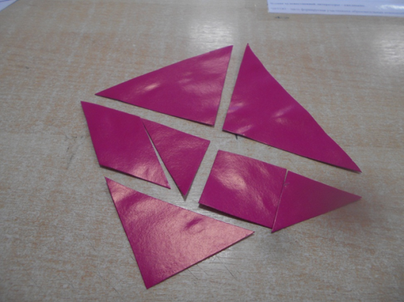
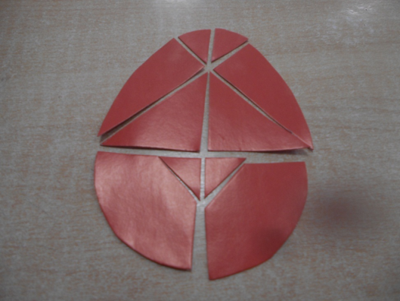
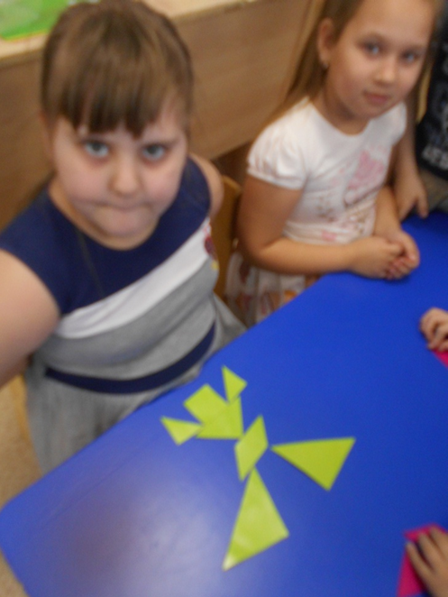
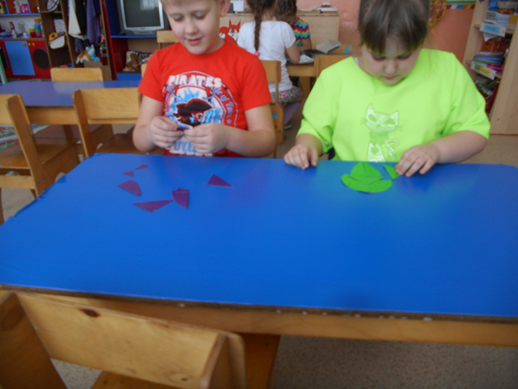
Игра «Колумбово яйцо»
Игра «Танграм»

Slide 15
Спасибо за внимание

